Slide 1
輸入 vs 輸出 Input vs Output
國立中山大學 資訊工程學系 平行處理實驗室
林必祥 李協彥
2017/11/18

Slide 2
I/O 技巧的重要性
看完題目，分析完畢，有想法了！
但是…資料怎麼讀不進來？
我的資料結構讓我最後輸出花了好多心力…
I/O 不會處理，題目再簡單也是無能為力。

Slide 3
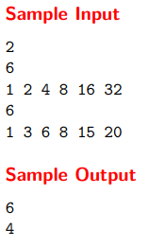
I/O 迷思
輸入有五筆獨立資料，則一定要全部答案先 儲存起來，再一起輸出。
輸出少一個空白/換行沒有差吧？
看到輸入是數字就當做integer來讀取…？
觀察standard input進而決定讀取方式，而非看到啥就讀啥！

Slide 4
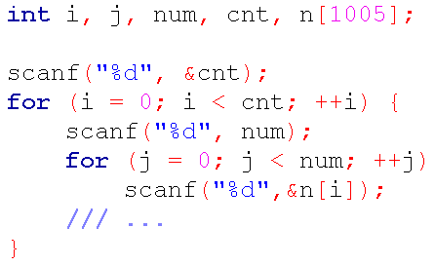
定量輸入
CPE 2017/09/26 第5題11264: Coin Collector

Slide 5
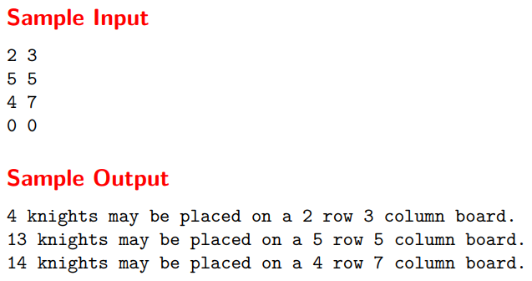
不定量輸入
CPE 2017/09/26 第4題696: How Many Knights

Slide 6
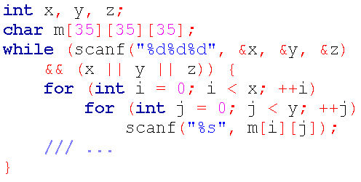
CPE 2017/09/26 第6題532: Dungeon Master

Slide 7
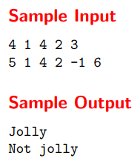
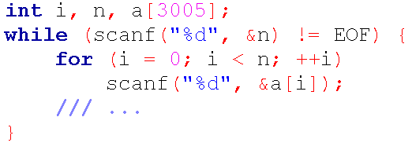
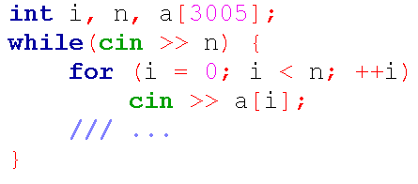
讀取至檔案結束
CPE 2017/03/28 第2題10038: Jolly Jumpers

Slide 8
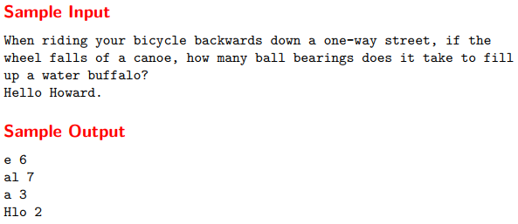
讀取一整行資料
CPE 2016/05/24 第2題499: What's The Frequency, Kenneth?

Slide 9
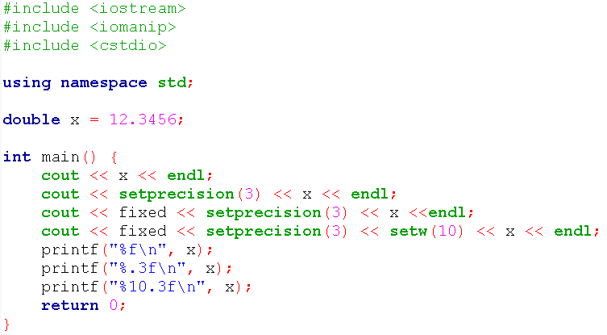
輸出
1234567890
12.3456
12.3
12.346
12.346
12.345600
12.346
12.346
如果題目規定不需要進位…？

Slide 10
輸出
觀察標準輸出，撰寫程式的時候應把最後輸出列入考量。
輸出格式不正確是最應該避免的！ 如果今天吃了WA，然後花了大把時間檢查想法和主程式內容，最後發現原因在於少了一個換行，實在可惜。
瘋狂程設有你的輸出與正確輸出，應善加利用。

Slide 11
精度問題
If (a == b) …？
double a = 0.000000000000001;
double b = 0.000000000000002;
輸出應該要是0.00000，卻變成-0.000000？
真正的值可能是-0.00000003;

Slide 12
總結
I/O 的處理方法有很多種，找出自己擅用的，且用起來容易簡單的。
題目是活的，題目有想法了，要開始coding之前務必先花點時間思考如何完整的讀取資料，以及儲存方式，顧及最後輸出的需求。
考試中的小幫手：考生手冊（https://cpe.cse.nsysu.edu.tw/doc/CPE_manual.pdf）

Slide 13
Q & A

